Slide 1
小学校 体育（運動領域）
〔第５学年及び第６学年〕
ボール運動：ネット型
「ソフトバレーボール」
【思考力、判断力、表現力等編】

Slide 2
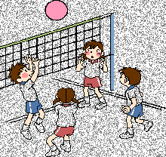
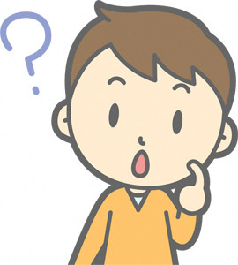
ぼくのチームは、うまくボールがつながらないなあ。 どうしたら味方でボールをつないで、相手のコートへ返すことができるようになるのだろうか？
【学習①】レシーブをセッターへつなぐ
ボールをつなぐコツを見付けたい。

Slide 3
動画を見て考えよう
ラリーを続けたり、うまくトスを上げたりできるようになるには、どうしたらいいだろう？
動画を見てポイントを見付けてみよう。
NHK for School 「はりきり体育ノ介」を見てみよう！
クリックして
動画を見てみよう！

Slide 4
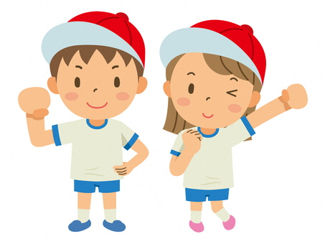
例えば…
①ボールは片手で、はじいてもいいよ。
②ボールは力いっぱいはじかない方がいいよ。
③ボールは頭より上に上げるようにするといい
よ。
④ボールはセッター（ネットに背中を向けている
仲間）に返せるようにふわりと上に上げられ
るといいね。
⑤ボールは味方の名前を呼んでねらってはじく
ようにするといいよ。

Slide 5
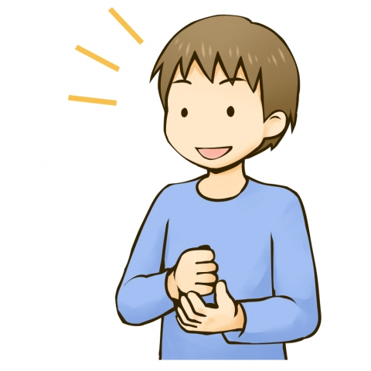
わかった‼
わかったことを学習カードにまとめよう。

Slide 6
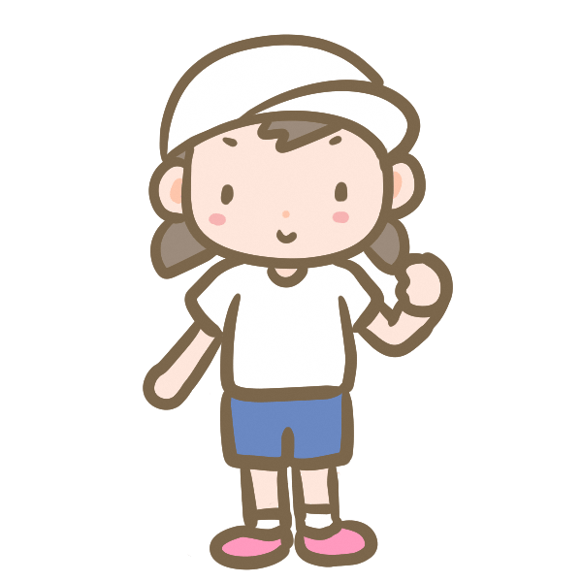
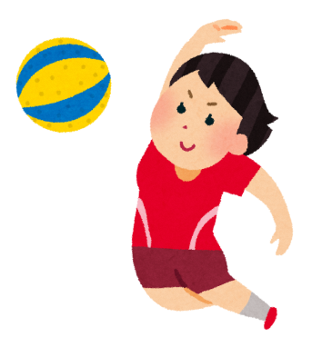
わたしのチームも、相手のコートにアタックを打って得点を取りたいなあ。 チーム全員が、アタックを打てたらいいのになあ。
【学習②】全員がアタックできる
チーム全員がアタックを打てるようになりたい。

Slide 7
動画を見て考えよう
うまくアタックするためには、
どうしたらいいだろう？
動画を見てポイントを見付けてみよう。
NHK for School 「はりきり体育ノ介」を見てみよう！
クリックして
動画を見てみよう！

Slide 8
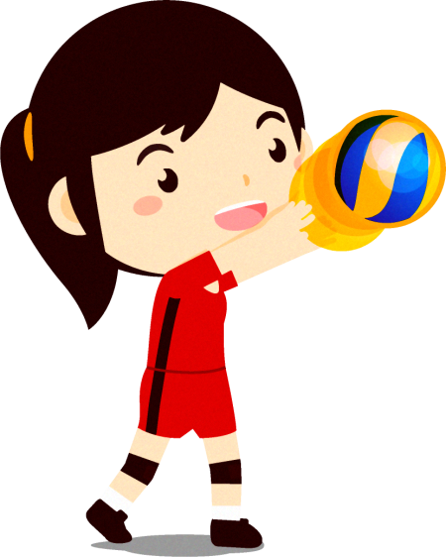
例えば…
①セッターにボールが
わたったら、セッターは
一度キャッチして、トスを
上げるルールにしよう。
②セッターはボールを持ったら、３秒
以内にボールを頭の上にトスを上げる
ようにしよう。
③強いアタックができたら、味方全員で
「ナイス」と言って喜び合おう。
※ハイタッチ等の接触がないようにしよう。

Slide 9
例えば…
うまくネットを越えることができない仲間には、ななめにネットを張って、だんだん高さを上げていこう。
＜ネットの高さ１５５cm程度＞
＜ネットの高さ１８０cm程度＞

Slide 10
わかった‼
わかったことを学習カードにまとめよう。

Slide 11
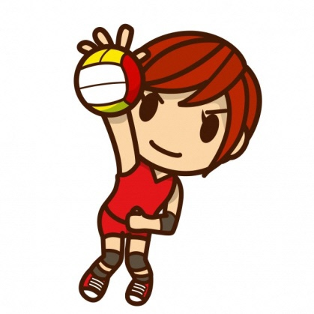
アタックをねらったコースに打ち込んで、得点を決めたいなあ。
【学習③】アタックをねらったコースに打つことができる
チーム全員がアタックを決めたい。

Slide 12
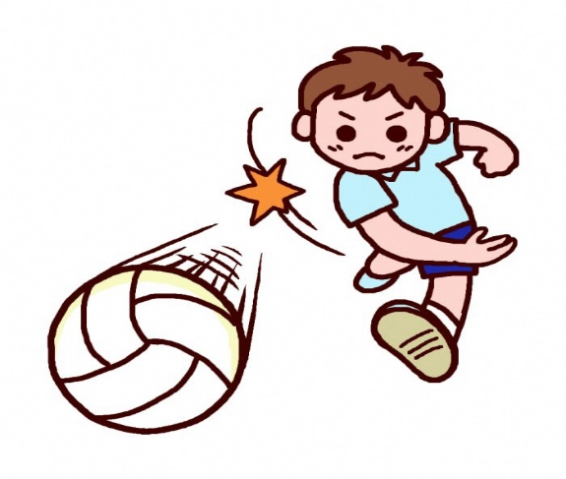
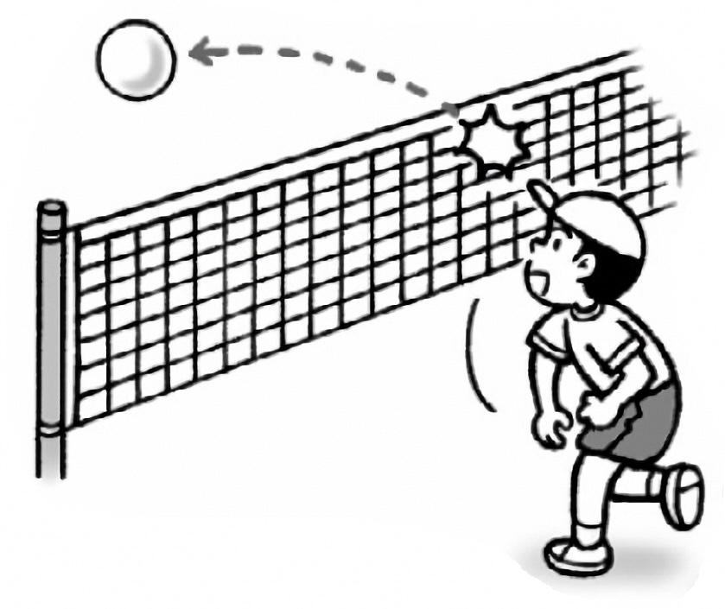
例えば…
目標物や目標ゾーンをねらって
アタックする

Slide 13
わかった‼
わかったことを学習カードにまとめよう。

